Slide 1

WES · Parque Arauco
Fichas one-page · un caso por lámina
Ya operativo (control WES): Estanque Norte y San Ignacio 500. A copiar: Quilicura, Bazar Gourmet, Andén 3-4 Matriz, El Bosque 1° piso, Falabella Maipú.
Datos al 08/09/2026 · tarifa $1.400/m³ · corte 00:30 → cero 01:00–05:00

Slide 2
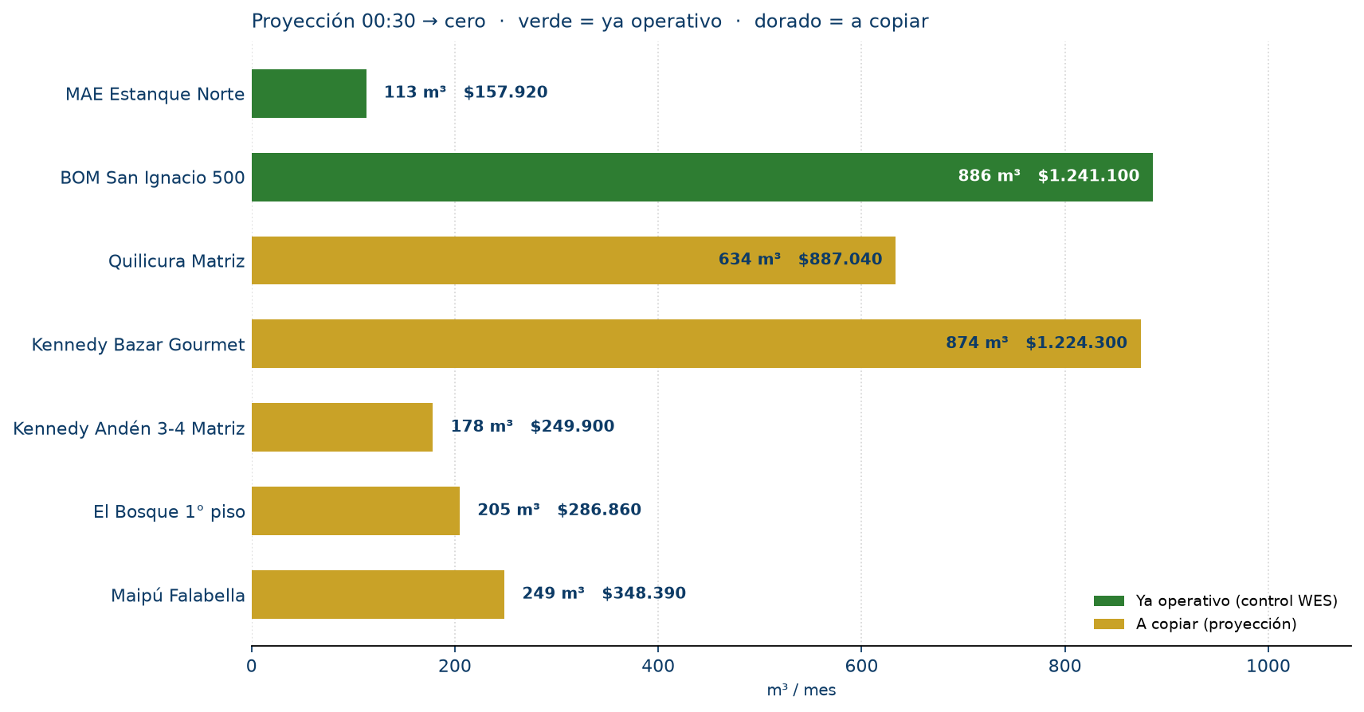
Proyección: ya operativo y a copiar
Verde = control WES · dorado = propuesta · tarifa $1.400/m³ · 08/09/2026
Verde = Norte y SI500. Dorado = a copiar. Estanque Sur no entra. DL Kennedy no se propone.

Slide 3
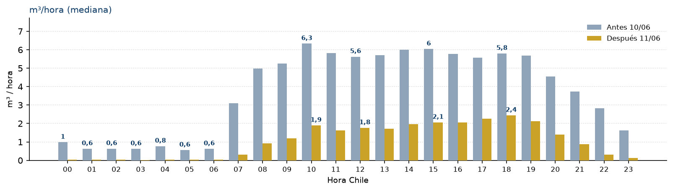
MAE · Estanque Sur
Presostato al relocalizar 10/06 · 000025-19 · 08/09/2026
CONTEXTO
Día (mediana)
Baja observada
Por qué no suma
88 → 28
1.826
No es control WES
m³/día
m³/mes · no entra en $
mejora de presostato
Al cambiar la ubicación se mejoró el presostato. El gráfico queda para explicar el antes/después. No es on/off de WES y no entra en la sumatoria.

Slide 4
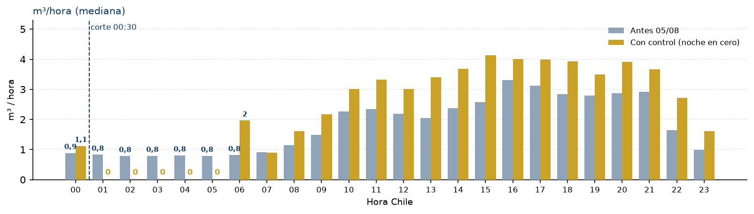
MAE · Estanque Norte
On/off desde el 05/08 · corte 00:30 · 000025-01 · 08/09/2026
YA OPERATIVO
Noche desde 00:30
Ahorro mensual
Ahorro $
4,8 → 0
113
$157.920
m³/noche
m³/mes
01:00–05:00 en cero
Dorado = noches con 01:00–05:00 en cero. Lo de 00:00–00:30 no es noche y no se resta del $.

Slide 5
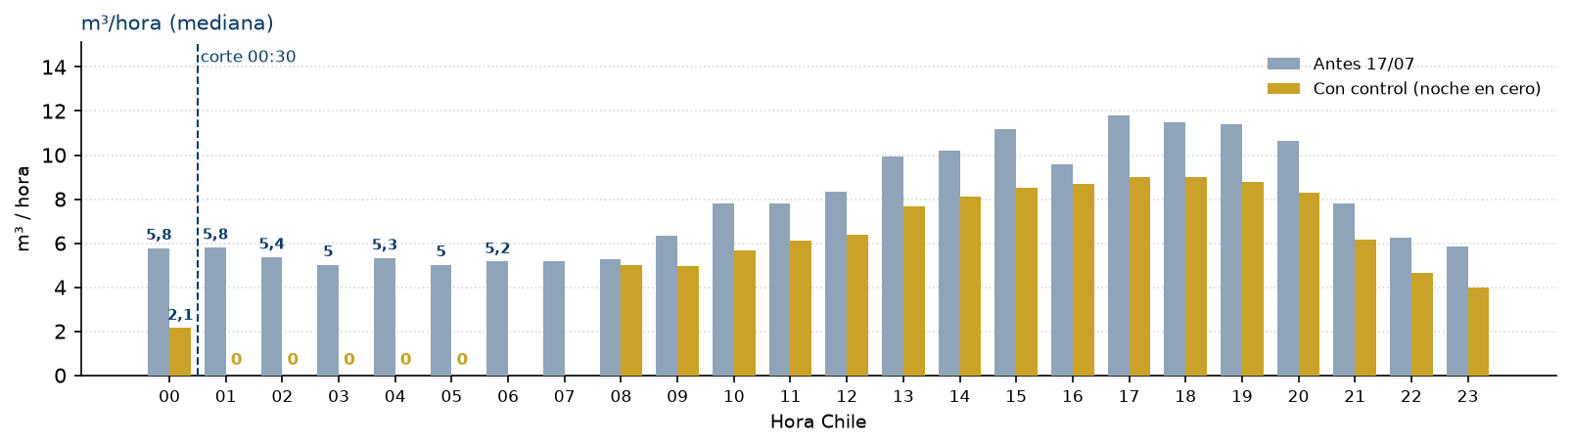
BOM · San Ignacio 500
On/off desde el 17/07 · corte 00:30 · 000025-18 · 08/09/2026
YA OPERATIVO
Noche desde 00:30
Ahorro mensual
Ahorro $
31,7 → 0
886
$1.241.100
m³/noche
m³/mes
umbral 24 h 145 m³/día
Antes ~5,8 m³/h toda la noche. Con control: 01:00–05:00 en cero. El tramo 00:00–00:30 no se resta.

Slide 6
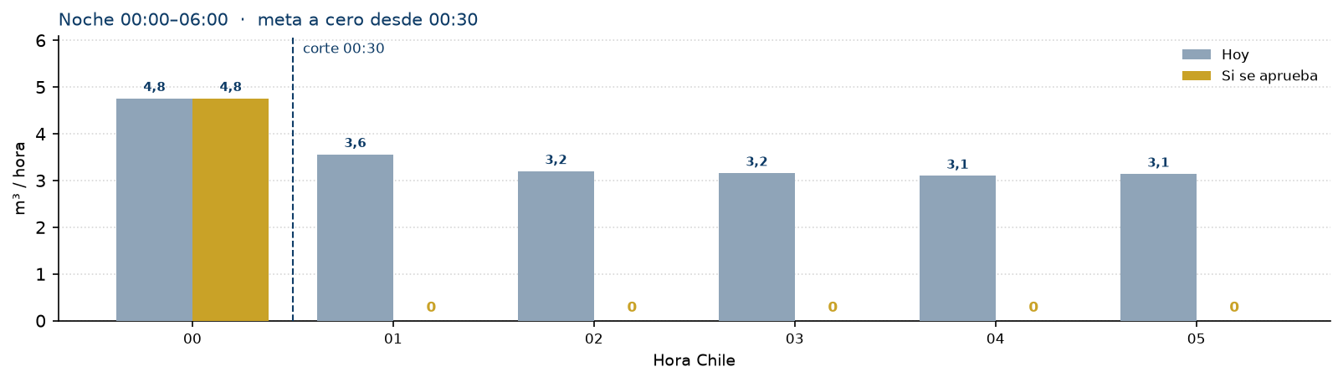
MAQ · Matriz Principal
A copiar · mismo corte 00:30 · 000025-13 · umbral 240 m³/día
A PROPONER
Noche típica
Proyección
Proyección $
21,1 → 0
634
$887.040
m³ desde 00:30
m³/mes
si se aprueba el on/off
La Matriz concentra Quilicura. Desde el 22/06 el día se duplicó. Meta: esa noche a cero, igual que Norte y SI500.

Slide 7
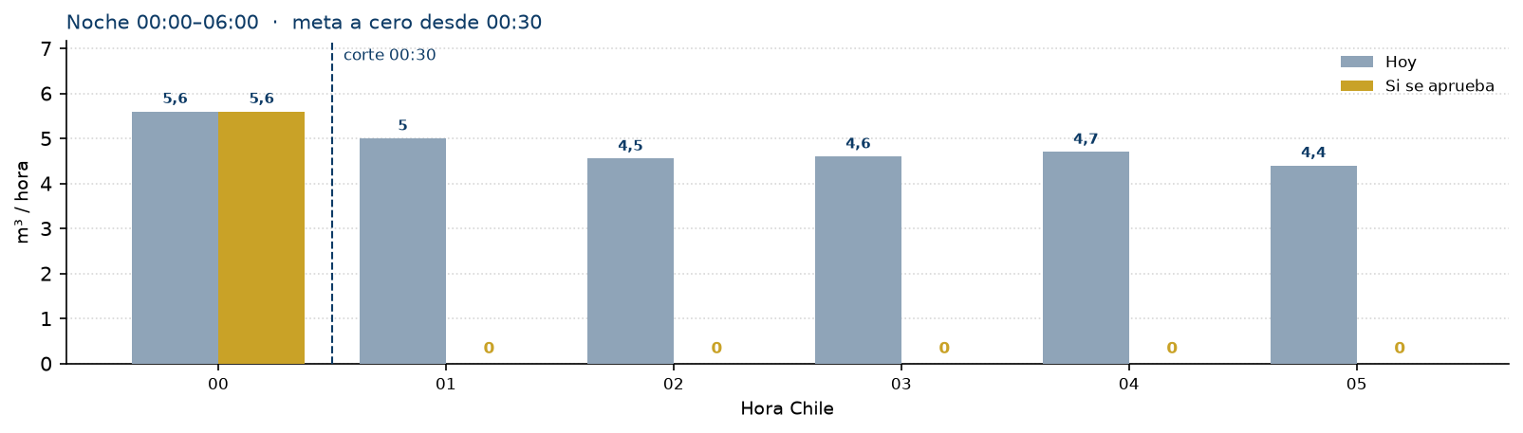
PAK · Bazar Gourmet
A copiar · corte 00:30 en Bazar (no las Sandías) · 000025-35 · umbral 250 m³/día
A PROPONER
Noche típica
Proyección
Proyección $
29,1 → 0
874
$1.224.300
m³ desde 00:30
m³/mes
eslabón de mayor noche
Cortar en Bazar, no en las Sandías: las Sandías alimentan toda la cadena DL. DL Kennedy no se propone.

Slide 8
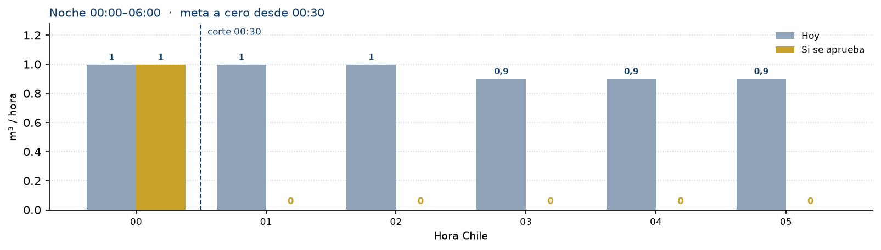
PAK · Andén 3-4 Matriz
A copiar · corte 00:30 · 000025-20 · umbral 125 m³/día
A PROPONER
Noche típica
Proyección
Proyección $
6 → 0
178
$249.900
m³ desde 00:30
m³/mes
cabecera del Andén
Matriz del Andén 3-4: alimenta Locales Gast. y Restaurante. No se propone DL Kennedy. Sandías no se tocan.

Slide 9
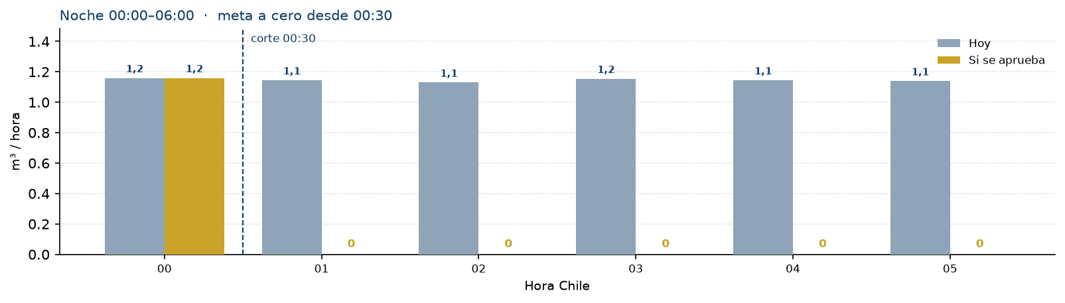
AEB · Matriz 1° piso
A copiar · corte 00:30 · 000025-11 · umbral 75 m³/día
A PROPONER
Noche típica
Proyección
Proyección $
6,8 → 0
205
$286.860
m³ desde 00:30
m³/mes
Anillo Plaza no entra en $
Matriz A.A. desactivada 15/05: el caudal de noche está en el primer piso. Anillo Plaza queda con umbral de día, sin $.

Slide 10
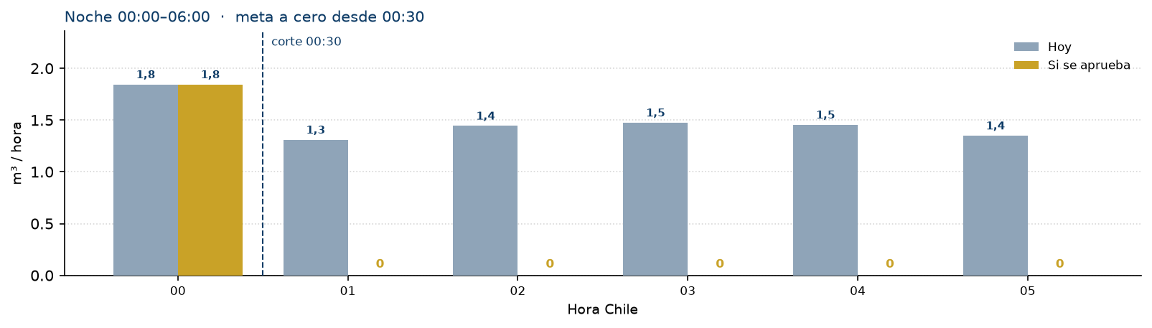
MAM · Falabella
A copiar · corte 00:30 · 000025-09 · umbral 140 m³/día · mall sale por Falabella desde 15/08
A PROPONER
Noche típica
Proyección
Proyección $
8,3 → 0
249
$348.390
m³ desde 00:30
m³/mes
solo noches con caudal
Placa y Falabella son alimentación alternativa, no dos fallas. Arrow + punto 6 (Pasillo 2) sigue pendiente con Don Miguel.

